Slide 1

Virtuální privátní síť (VPN)
IKT 115
Co je to VPN
Profil VPN
Vytvoření profilu VPN ve Windows 11
Oficiální návod Microsoftu
4. 8. 2026

Slide 2
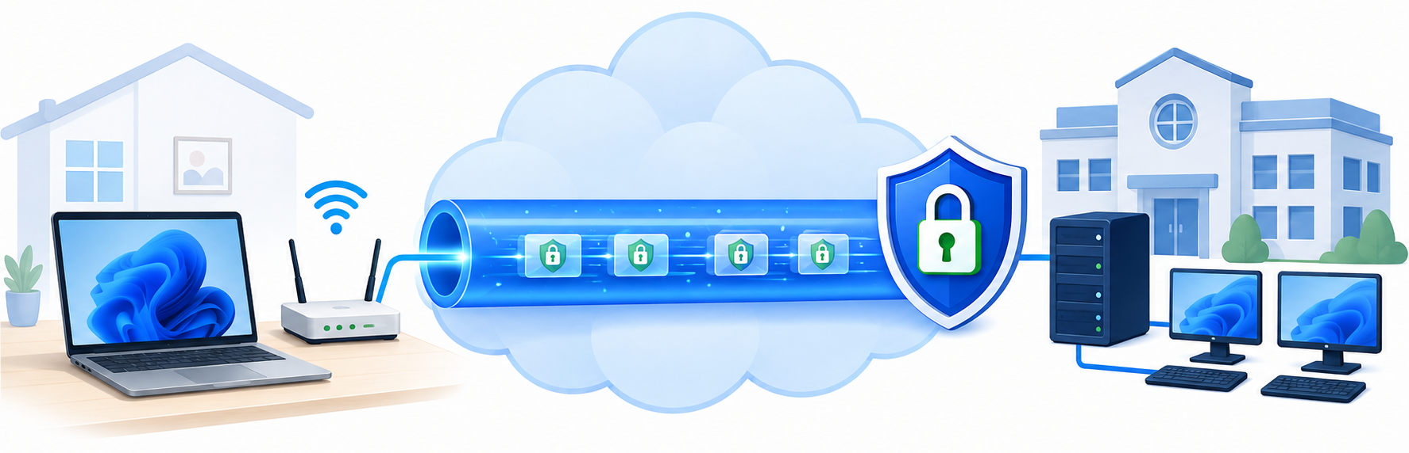
Co je to VPN (Virtual Private Network – virtuální privátní síť)
VPN je služba, která vytváří zabezpečené a šifrované spojení mezi počítačem a vzdálenou sítí nebo VPN serverem prostřednictvím internetu.
VPN se používá například:
pro bezpečné připojení zaměstnance ke školní nebo firemní síti z domova,
pro ochranu přenášených dat na veřejné Wi‑Fi,
pro skrytí skutečné veřejné IP adresy před navštívenými weby.
Zjednodušeně si lze VPN představit jako chráněný tunel vedený přes internet. VPN však sama o sobě nechrání před viry ani před podvodnými weby.
vlevo domácí počítač,
uprostřed šifrovaný tunel vedený internetem,
vpravo vzdálená školní nebo firemní síť,
zámky a ochranný štít znázorňují zabezpečení přenášených dat.

Slide 3
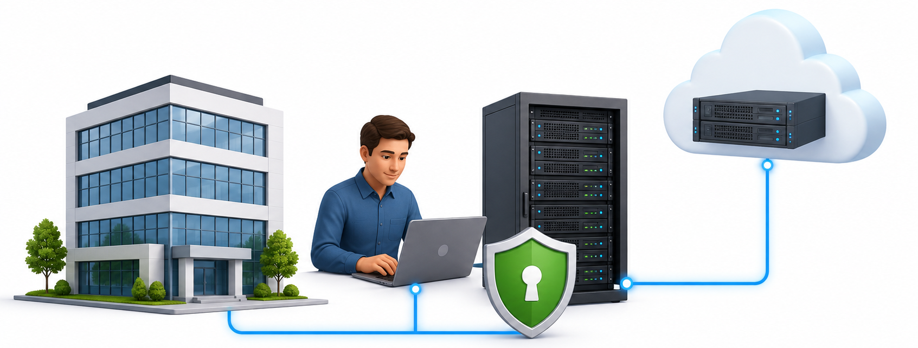
VPN server zřizuje a nastavuje organizace, obvykle prostřednictvím:
vlastního správce sítě nebo IT oddělení,
externí IT firmy,
poskytovatele cloudové či spravované VPN služby.
VPN server může být:
fyzické zařízení ve firemní síti,
součást firemního routeru nebo firewallu,
virtuální server ve firmě nebo v cloudu.
Poskytovatel internetu VPN server zpravidla nezřizuje – obvykle pouze zajistí internetové připojení a případně veřejnou IP adresu. Zaměstnanec pak od organizace dostane údaje potřebné k připojení.

Slide 4
Aby zaměstnanci mohli bezpečně využívat VPN, musí organizace zajistit:
VPN server nebo VPN bránu
Zařízení či službu, ke které se zaměstnanci připojují z internetu. Může být součástí firemního routeru nebo firewallu.
Veřejnou IP adresu nebo doménové jméno
Zaměstnanec musí znát adresu, na které je firemní VPN dostupná, například vpn.firma.cz.
Nastavení firewallu
Firewall musí povolit pouze komunikaci potřebnou pro zvolený protokol VPN.
Uživatelské účty a ověřování
Každý zaměstnanec by měl mít vlastní účet. Vhodné je používat také vícefaktorové ověřování (MFA), například heslo a kód v telefonu.
VPN protokol a šifrování
Organizace musí zvolit bezpečnou technologii, například IPsec/IKEv2, SSL VPN nebo WireGuard, a správně nastavit šifrování.
Přístupová oprávnění
Je nutné určit, ke kterým serverům, složkám, aplikacím nebo částem sítě smí jednotliví zaměstnanci přistupovat.
VPN profil pro zaměstnance
Zaměstnanec obdrží adresu VPN serveru, typ VPN, přihlašovací údaje a případně certifikát nebo konfigurační soubor.
Správu a zabezpečení zařízení
Počítače připojované k VPN by měly být aktualizované, chráněné proti škodlivému softwaru a zabezpečené přihlášením.
Kontrolu a záznam připojení
Správce sítě by měl sledovat neúspěšná přihlášení, podezřelé přístupy a udržovat VPN zařízení aktuální.
Stručně: organizace vybuduje zabezpečenou VPN bránu mezi internetem a vnitřní sítí, vytvoří zaměstnancům účty a přesně nastaví, kam mohou přistupovat.

Slide 5
Profil VPN
Abyste se mohli k síti VPN připojit, musíte mít na zařízení profil VPN. Můžete buď vytvořit profil VPN sami nebo si zřídit pracovní účet a získat profil VPN od vaší společnosti.
Profil VPN je uložený soubor nastavení, podle kterého se počítač připojuje ke konkrétnímu VPN serveru.
Profil obvykle obsahuje:
název připojení, například Školní VPN,
adresu VPN serveru,
typ VPN a použitý protokol,
způsob přihlašování,
případně uživatelské jméno nebo certifikát.
Heslo může být uloženo samostatně nebo jej uživatel zadává při každém připojení.
Zjednodušeně: profil VPN je „návod pro počítač“, kam a jak se má prostřednictvím VPN připojit. Samotný profil VPN není VPN server ani šifrovaný tunel – tunel vznikne až po úspěšném připojení.

Slide 6
Vytvoření profilu
K vytvoření profilu VPN potřebujete především údaje od správce sítě nebo poskytovatele VPN.
Windows je sám nevymyslí ani automaticky nevytvoří VPN server.
Co budete potřebovat
název profilu – zvolíte si sami, například Školní VPN,
název nebo IP adresu VPN serveru,
typ VPN – například IKEv2, L2TP/IPsec nebo SSTP,
způsob přihlášení – například jméno a heslo, certifikát nebo jednorázový kód,
přihlašovací údaje,
případně bezpečnostní klíč, certifikát nebo další nastavení.
Tyto údaje poskytne správce školní či firemní sítě nebo provozovatel VPN služby.

Slide 7
Vytvoření profilu ve Windows 11
Otevřete Start → Nastavení.
Vyberte Síť a internet → VPN.
Klikněte na Přidat VPN.
Vyplňte následující položky:
Klikněte na Uložit.
Vyberte vytvořený profil a klikněte na Připojit.
Po úspěšném připojení se u profilu zobrazí stav Připojeno.
Zjednodušeně: profil VPN obsahuje údaje kam se připojit, jaké zabezpečení použít a jak ověřit uživatele. Samotný profil však VPN server nevytváří.
Položka | Co zadat
Poskytovatel připojení VPN | Windows (předdefinované)
Název připojení | Například Školní VPN
Název nebo adresa serveru | Adresa získaná od správce
Typ sítě VPN | Typ určený správcem nebo poskytovatelem
Typ přihlašovacích údajů | Například uživatelské jméno a heslo
Uživatelské jméno a heslo | Přidělené přihlašovací údaje

Slide 8

Oficiální návod Microsoftu.
V na zařízení s Windows vyberte Síť & internetová>VPN>, Přidat VPN.
V části Přidat připojení VPN postupujte takto:
  V poli Poskytovatel připojení VPN zvolte Windows (předefinované).
  Do pole Název připojení zadejte název, který rozpoznáte (například Moje osobní VPN). Tento název připojení VPN budete hledat, když se budete chtít připojit.
  Do pole Název nebo adresa serveru zadejte adresu serveru VPN.
  V poli Typ sítě VPN zvolte, jaký typ připojení k síti VPN chcete vytvořit. Musíte vědět, jaký druh připojení k síti VPN vaše firma nebo služba VPN používá.
  V poli Typ přihlašovacích údajů zvolte, jaký typ přihlašovacích údajů (neboli pověření) chcete použít. Pokud se připojujete k pracovní síti VPN, může to být uživatelské jméno a heslo, jednorázové heslo, certifikát nebo čipová karta. Zadejte uživatelské jméno a heslo do příslušných polí (je-li to vyžadováno).
Vyberte Uložit.
Pokud potřebujete upravit informace o připojení VPN nebo zadat další nastavení, například nastavení proxy:
Na stránce nastavení VPN vyberte připojení VPN, které chcete upravit, vyberte Upřesnit možnosti a pak vedle podrobností, které chcete aktualizovat, vyberte Upravit . Až provedete potřebné aktualizace, vyberte buď Uložit , nebo Použít.

Slide 9
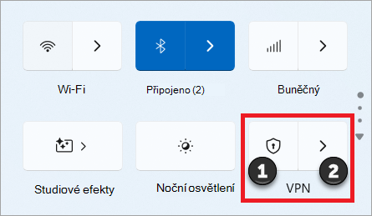
Připojení k síti VPN
Až budete mít profil VPN, můžete se připojit.
Rychlé připojení k VPN z hlavního panelu:
Na hlavním panelu vyberte Síť, Hlasitost, Baterie ikona >VPN.
Pokud máte nakonfigurovanou jednu VPN, můžete ji zapnout a vypnout přepnutím levé strany rychlého nastavení VPN , označeného níže (1).
Pokud je nakonfigurovaných více sítí VPN, budete muset vybrat jednu z nich, ke které se budete připojovat. Vyberte Spravovat připojení VPN (na obrázku označeno znakem (2)), v seznamu připojení vyberte to, které chcete, a pak vyberte Připojit.
Pokud se zobrazí výzva, zadejte svoje uživatelské jméno a heslo nebo jiné přihlašovací údaje.

Slide 10

Připojení k síti VPN ze stránky Nastavení Windows:
V zařízení s Windows vyberte Síť & internetová > VPN.
Vedle připojení VPN, které chcete použít, vyberte Připojit.
Pokud se zobrazí výzva, zadejte svoje uživatelské jméno a heslo nebo jiné přihlašovací údaje.
Ověření připojení VPN
Na stránce nastavení VPN se pod názvem připojení VPN zobrazí údaj Připojeno .
Na hlavním panelu se zobrazí modrý štít, když jste připojení k rozpoznané síti VPN.

Slide 11


Slide 12

Nastavení
Nastavení je hlavní aplikace pro přizpůsobení a správu nastavení systému Windows. Je navržen s ohledem na jednoduchost, přístupnost a snadné použití a poskytuje intuitivnější a uživatelsky přívětivější prostředí než tradiční Ovládací panely. Aplikace je uspořádána do kategorií, abyste se mohli rychle pohybovat a upravovat nastavení tak, aby vyhovovalo vašim preferencím a potřebám.
Aplikace Nastavení se průběžně aktualizuje, aby podporovala nejnovější funkce Windows.
V Nastavení také najdete podporu a nápovědu k řešení potíží, což z ní dělá centrální centrum pro udržování stavu a funkčnosti Windows.
Pokud chcete otevřít Nastavení, můžete použít jednu z následujících metod:
Klikněte pravým tlačítkem na tlačítko a vyberte .
Použijte klávesovou zkratku +I.

